Slide 1


김치산업진흥과
김치문화 계승ㆍ발전을 위한 제언
【박한근 의원】

Slide 2
제3차 김치산업진흥 종합계획
7조
5조
3,000억
3억
1억
4,000만
2021년
2027년
2022년
2027년
시장 규모 (원)
수출액 (달러)
자료: 농림축산식품부

Slide 3


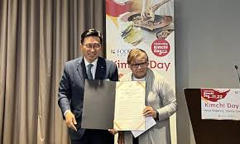
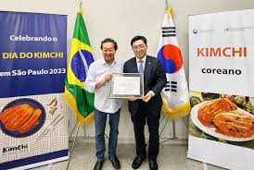
세계 ‘김치의 날’ 지정 및 기념행사
자료: LA한국문화원, 법제처 공식 블로그

Slide 4
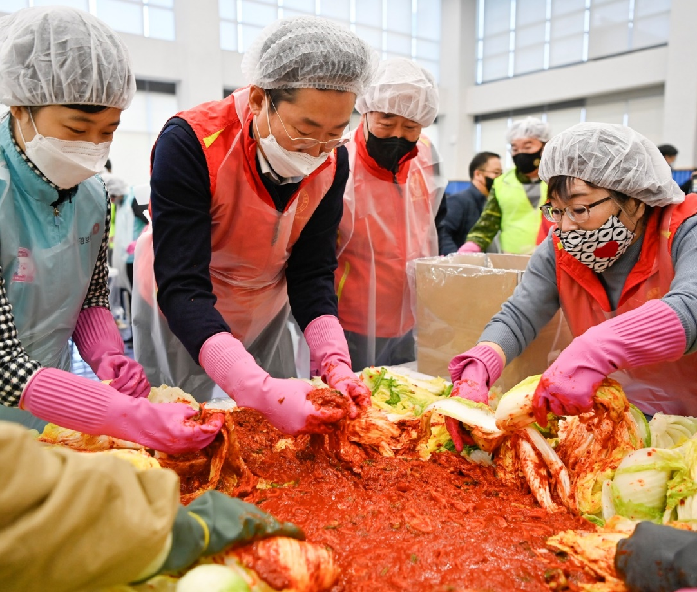
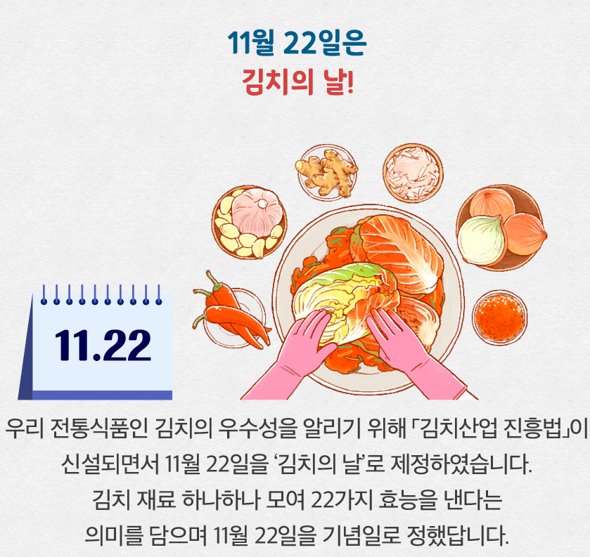
‘원주시 김치의 날’ 제정
자료: 원주시, 국가인증농식품 블로그

Slide 5
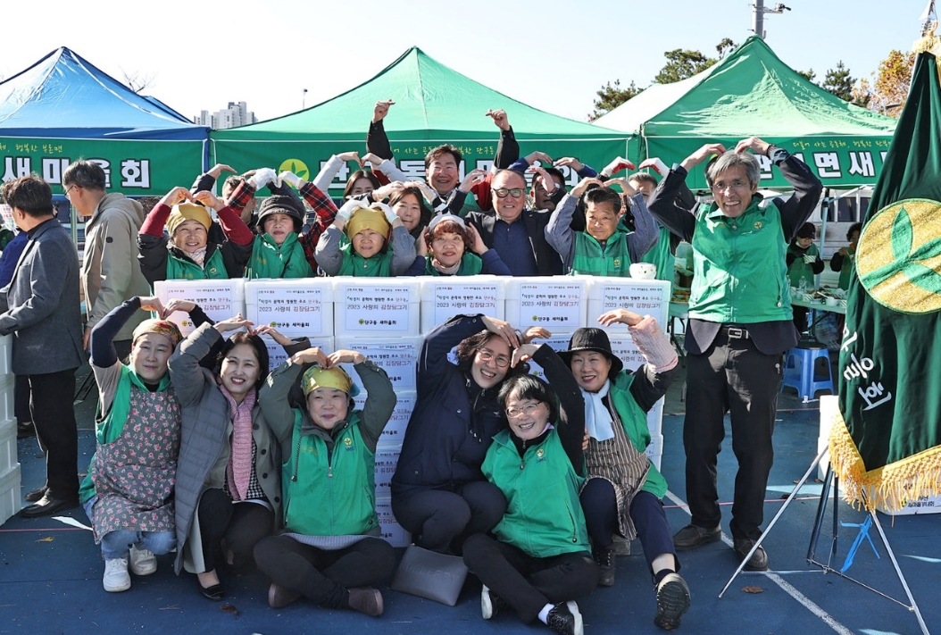
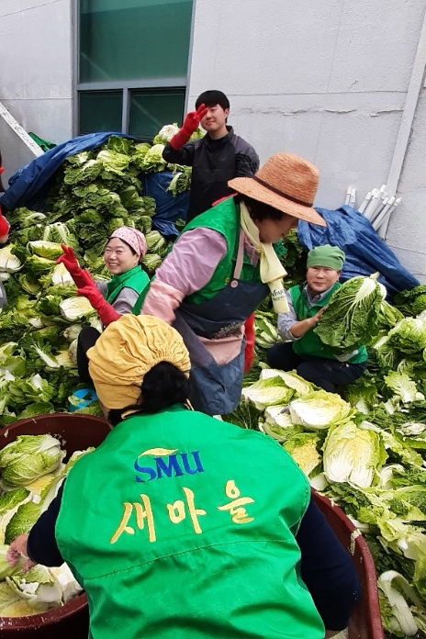
국민건강보험공단 원주지역 김장나눔 행사(2023.11.22.)
원주시 새마을회 김장나눔 행사

Slide 6
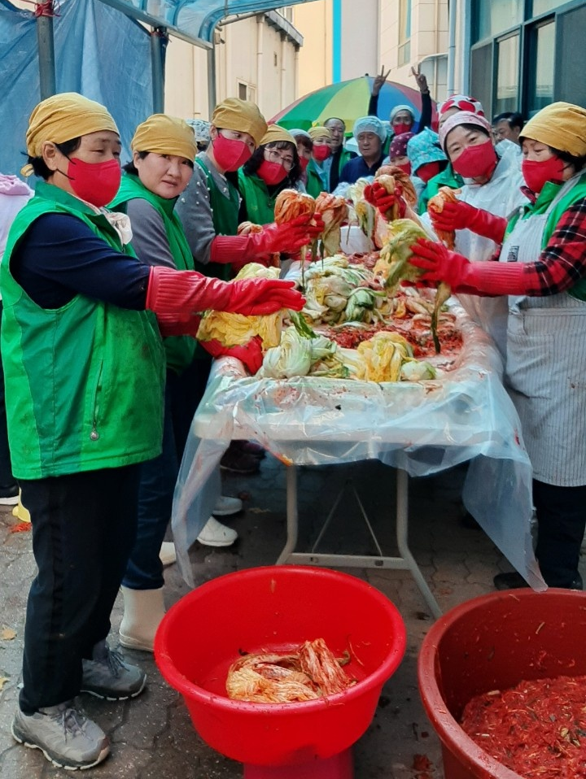
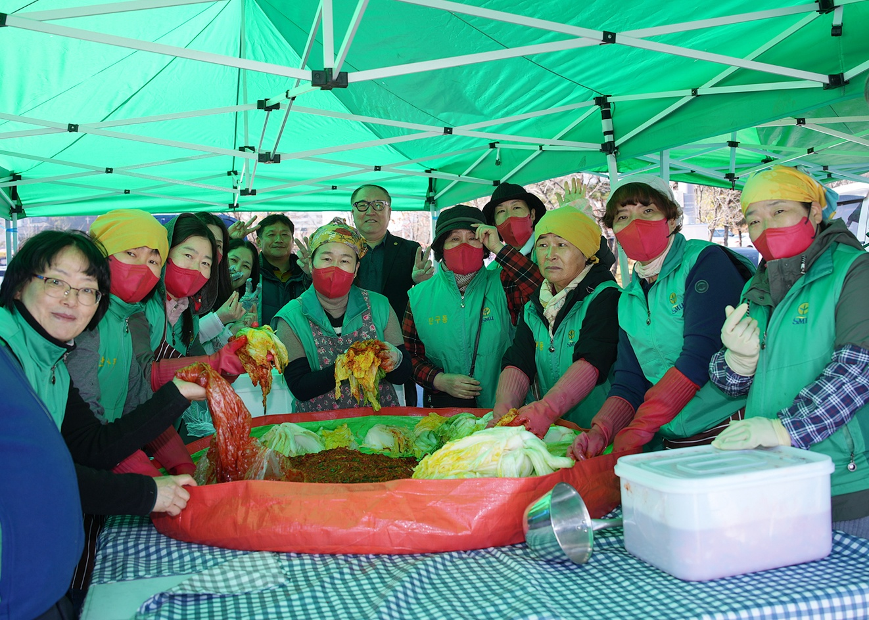
원주시 새마을회 김장나눔 행사

Slide 7
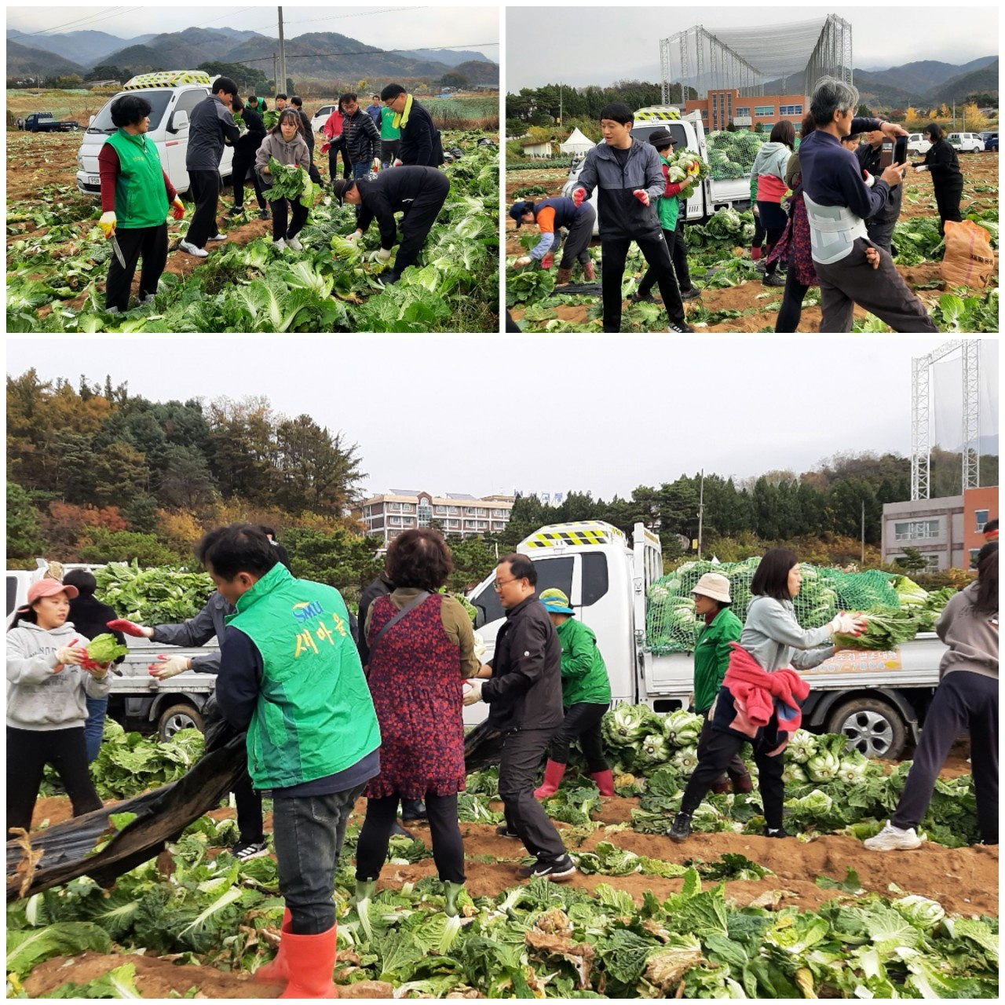
원주시 새마을회 김장나눔 행사

Slide 8
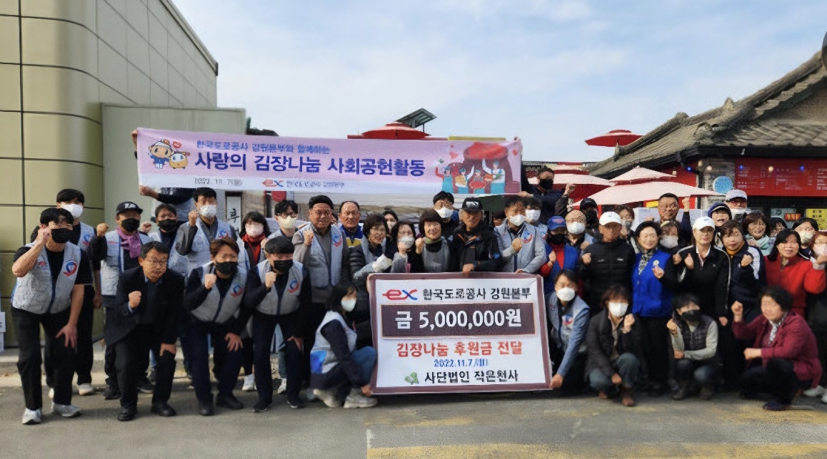
원주시 작은천사 김장나눔 행사
자료: 강원도민일보

Slide 9
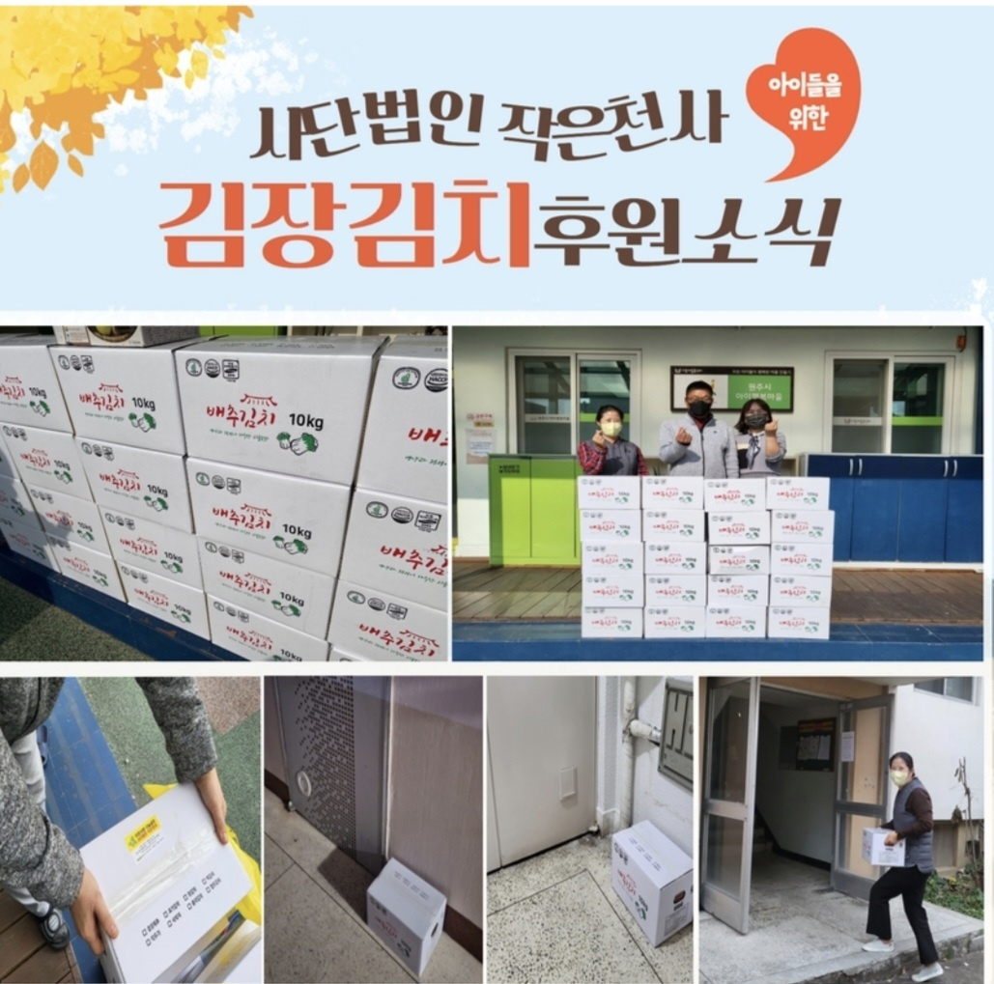
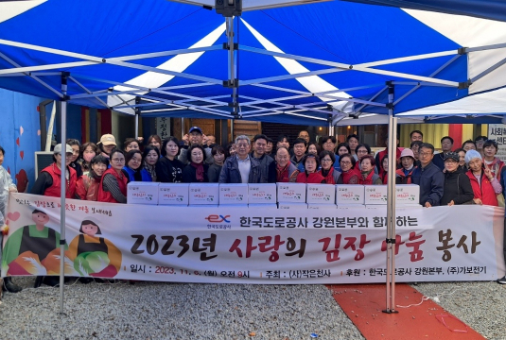
원주시 작은천사 김장나눔 행사
자료: 강원일보

Slide 10
김치산업진흥과
김치문화 계승ㆍ발전을 위한 제언
【박한근 의원】

Slide 11

감사합니다.
【박한근 의원】

